Slide 1

Broken Hill July 2019
3
Προσφορά και Ζήτηση
Broken Hill July 2019
Revised by Solina Lindahl

Slide 2
ΤΙ ΘΑ ΜΑΘΕΤΕ ΣΕ ΑΥΤΌ ΤΟ ΚΕΦΑΛΑΙΟ
Broken Hill July 2019
Τι είναι η ανταγωνιστική αγορά;
Τι είναι οι καμπύλες προσφοράς και ζήτησης;
Με ποιο τρόπο οι καμπύλες προσφοράς και ζήτησης οδηγούν σε μια τιμή ισορροπίας και μια ποσότητα ισορροπίας στην αγορά;
Τι είναι τα ελλείμματα και τα πλεονάσματα και γιατί οι μεταβολές των τιμών τα ελαχιστοποιούν;

Slide 3
ΑΝΤΑΓΩΝΙΣΤΙΚΕΣ ΑΓΟΡΕΣ
Broken Hill July 2019
Μια ανταγωνιστική αγορά έχε πολλούς αγοραστές και πωλητές του ιδίου αγαθού ή της υπηρεσίας, κανένας από τους οποίους δεν μπορεί να επηρεάσει την τιμή.
Το υπόδειγμα προσφορά και ζήτησης είναι ένα υπόδειγμα του τρόπου συμπεριφοράς μιας ανταγωνιστικής αγοράς.

Slide 4
ΖΗΤΗΣΗ
Broken Hill July 2019
Η Ζήτηση αντικατοπτρίζει τη συμπεριφορά των αγοραστών.
Η πίνακας της ζήτησης δείχνει τη ζητούμενη ποσότητα σε διάφορα επίπεδα τιμών.
Ζητούμενη ποσότητα: η ποσότητα που οι αγοραστές είναι πρόθυμοι (και ικανοί) να αγοράσουν σε μια συγκεκριμένη τιμή.

Slide 5
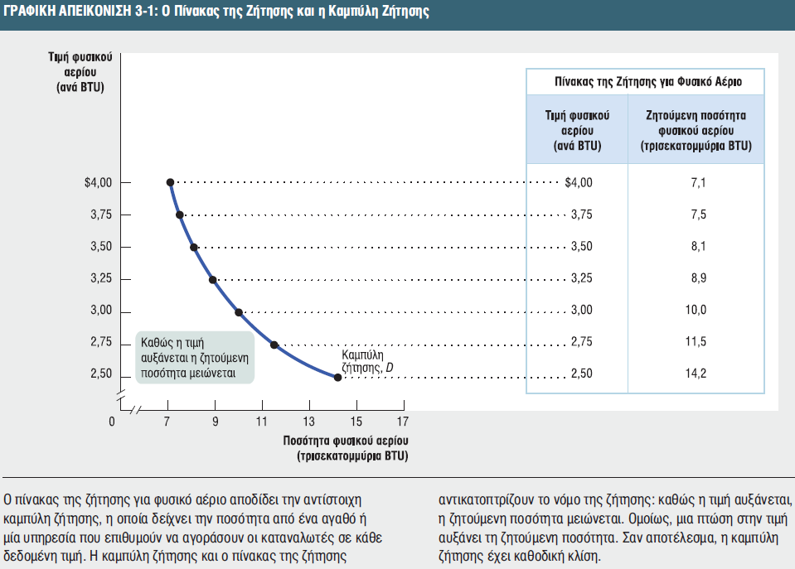
Broken Hill July 2019

Slide 6
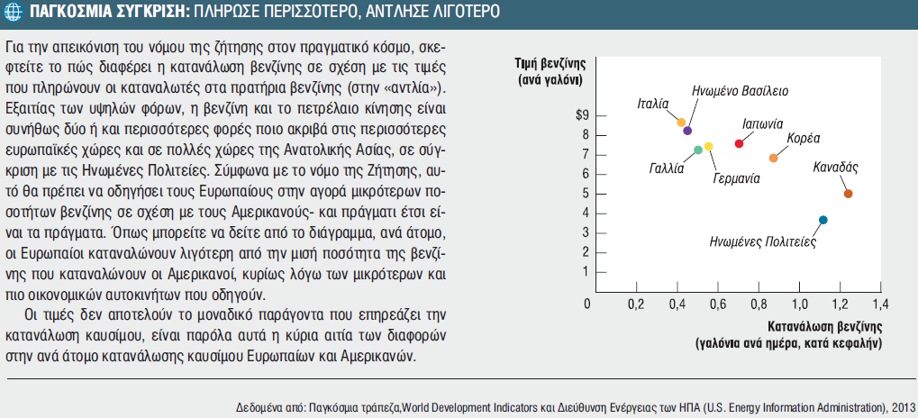
Broken Hill July 2019

Slide 7
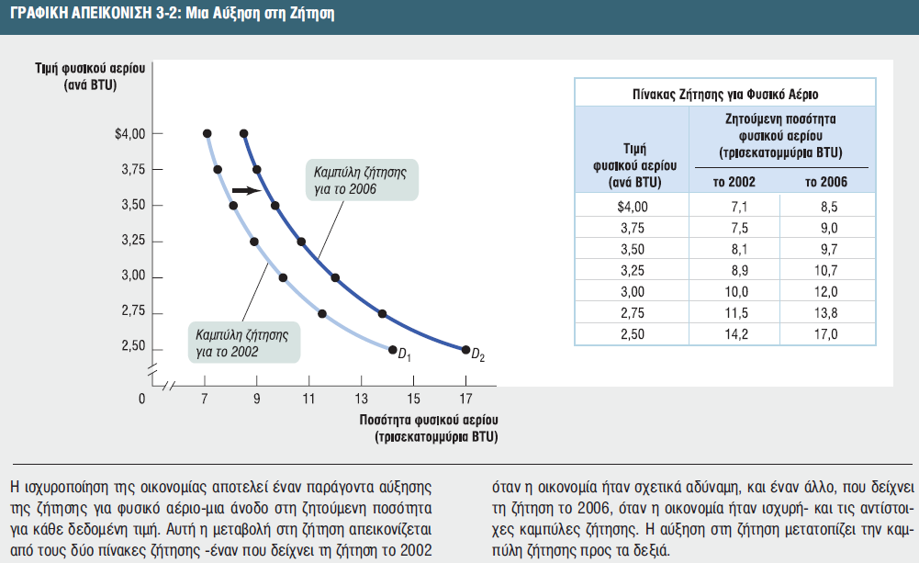
Broken Hill July 2019

Slide 8
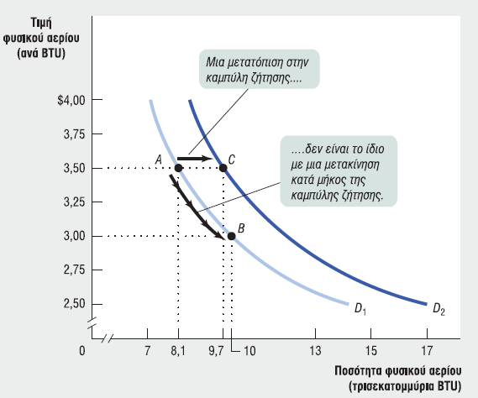
Broken Hill July 2019

Slide 9
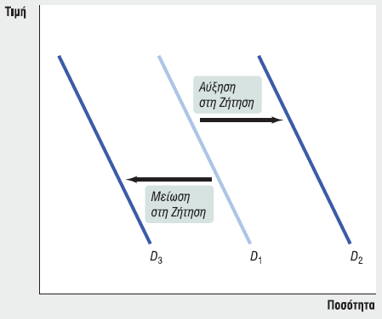
Broken Hill July 2019
Κάθε γεγονός που αυξάνει τη ζήτηση, μετατοπίζει την καμπύλη ζήτησης προς τα δεξιά και το αντίστροφο.

Slide 10
ΜΕΤΑΒΟΛΕΣ ΣΤΙΣ ΤΙΜΕΣ ΣΧΕΤΙΖΟΜΕΝΩΝ ΑΓΑΘΩΝ: ΥΠΟΚΑΤΑΣΤΑΤΑ
Broken Hill July 2019
Δύο αγαθά είναι υποκατάστατα εάν μια μείωση στην τιμή του ενός, οδηγεί σε μια μείωση στη ζήτηση για το άλλο (ή το αντίστροφο).

Slide 11
ΜΕΤΑΒΟΛΕΣ ΣΤΙΣ ΤΙΜΕΣ ΣΧΕΤΙΖΟΜΕΝΩΝ ΑΓΑΘΩΝ: ΣΥΜΠΛΗΡΩΜΑΤΙΚΑ
Broken Hill July 2019
Δύο αγαθά είναι συμπληρωματικά εάν μια μείωση στην τιμή του ενός αγαθού οδηγεί σε μια αύξηση στη ζήτηση για το άλλο (ή το αντίστροφο).
Οι καταναλωτές συχνά πρέπει να αγοράζουν κάποια αγαθά μαζί.

Slide 12
ΜΕΤΑΒΟΛΕΣ ΣΤΟ ΕΙΣΟΔΗΜΑ
Broken Hill July 2019
Ένα κανονικό αγαθό: Η ζήτηση αυξάνεται όταν το εισόδημα αυξάνεται (και αντιστρόφως).
Ένα κατώτερο αγαθό: Η ζήτηση μειώνεται όταν το εισόδημα αυξάνεται (και αντιστρόφως).

Slide 13
ΜΕΤΑΒΟΛΕΣ ΣΤΙΣ ΠΡΟΤΙΜΗΣΕΙΣ
Broken Hill July 2019
Οι προτιμήσεις είναι υποκειμενικές και διαφέρουν μεταξύ των καταναλωτών.
Εποχικές μεταβολές ή ‘‘μόδες’’ έχουν μια προβλέψιμη επίδραση στη ζήτηση.

Slide 14
ΜΕΤΑΒΟΛΕΣ ΣΤΙΣ ΠΡΟΣΔΟΚΙΕΣ (1 από 2)
Broken Hill July 2019
Εάν οι καταναλωτές έχουν επιλογή σε σχέση με το χρόνο μιας αγοράς, θα αγοράσουν σύμφωνα με τις προσδοκίες τους.
Οι προσδοκώμενες μεταβολές στο μελλοντικό εισόδημα μπορούν επίσης να οδηγήσουν σε μεταβολές στη ζήτηση.

Slide 15
ΕΚΜΑΘΗΣΗ ΣΤΗΝ ΠΡΑΞΗ: ΕΡΩΤΗΣΗ ΕΞΑΣΚΗΣΗΣ 1
Broken Hill July 2019
Όταν η τιμή του πετρελαίου ανεβαίνει, η ζήτηση για φυσικό αέριο , η ζήτηση για άνθρακα , και η ζήτηση για ηλιακή aενέργεια . (Υποθέστε ότι αυτά τα αγαθά είναι υποκατάστατα του πετρελαίου.)
αυξάνεται, αυξάνεται, αυξάνεται
αυξάνεται, αυξάνεται, μειώνεται
μειώνεται , μειώνεται, αυξάνεται
μειώνεται, μειώνεται, μειώνεται

Slide 16
ΕΚΜΑΘΗΣΗ ΣΤΗΝ ΠΡΑΞΗ: ΕΡΩΤΗΣΗ ΕΞΑΣΚΗΣΗΣ 1 (Απάντηση)
Broken Hill July 2019
Όταν η τιμή του πετρελαίου ανεβαίνει, η ζήτηση για φυσικό αέριο , η ζήτηση για άνθρακα , και η ζήτηση για ηλιακή aενέργεια . (Υποθέστε ότι αυτά τα αγαθά είναι υποκατάστατα του πετρελαίου.)
αυξάνεται, αυξάνεται, αυξάνεται (σωστή απάντηση)
αυξάνεται, αυξάνεται, μειώνεται
μειώνεται , μειώνεται, αυξάνεται
μειώνεται, μειώνεται, μειώνεται

Slide 17
ΜΕΤΑΒΟΛΕΣ ΣΤΟΝ ΑΡΙΘΜΟ ΤΩΝ ΚΑΤΑΝΑΛΩΤΩΝ
Broken Hill July 2019
Καθώς ο πληθυσμός μιας οικονομίας μεταβάλλεται, ο αριθμός των αγοραστών ενός συγκεκριμένου αγαθού μεταβάλλεται επίσης (αλλάζοντας συνεπώς, τη ζήτησή του).

Slide 18
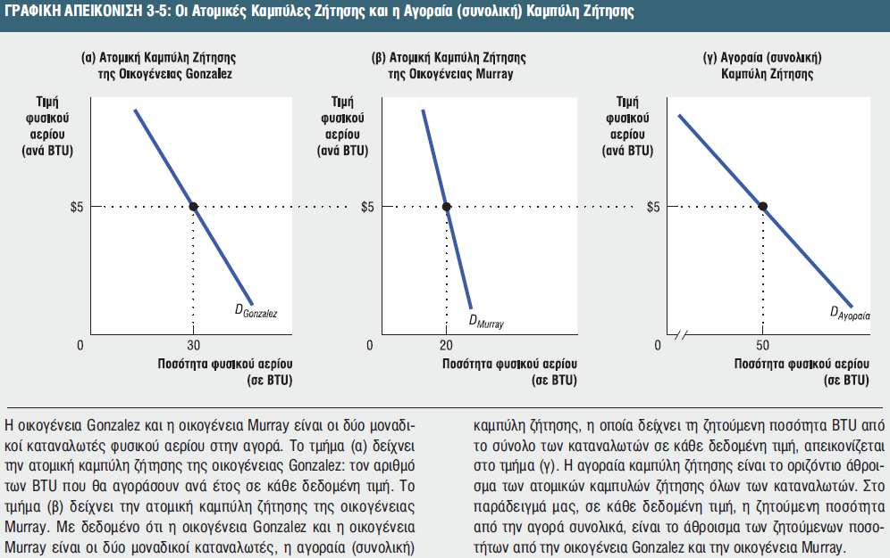
Broken Hill July 2019
Η αγοραία καμπύλη ζήτησης είναι το οριζόντιο άθροισμα των ατομικών καμπυλών ζήτησης του συνόλου των καταναλωτών.

Slide 19
ΠΡΟΣΦΟΡΑ
Broken Hill July 2019
Η προσφορά αντικατοπτρίζει τη συμπεριφορά των πωλητών.
Η καμπύλη προσφοράς δείχνει την προσφερόμενη ποσότητα σε διάφορα επίπεδα τιμών.
Η προσφερόμενη ποσότητα είναι η ποσότητα που οι παραγωγοί είναι πρόθυμοι και ικανοί να πουλήσουν, σε μια συγκεκριμένη τιμή.

Slide 20
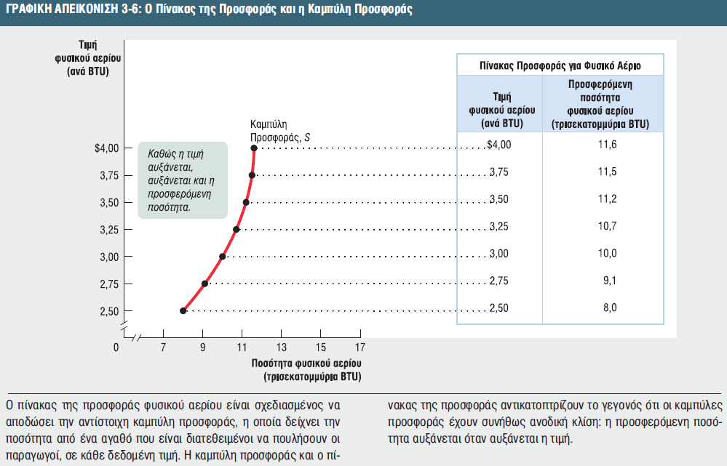
Broken Hill July 2019

Slide 21
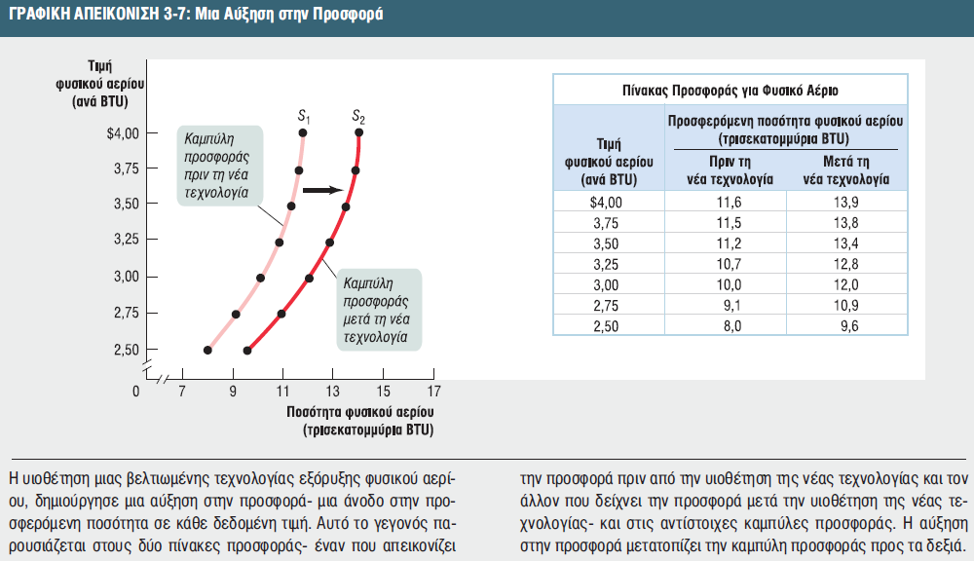
ΜΕΤΑΤΟΠΙΣΕΙΣ ΤΗΣ ΚΑΜΠΥΛΗΣ ΠΡΟΣΦΟΡΑΣ ΜΕΡΟΣ 1
Broken Hill July 2019

Slide 22
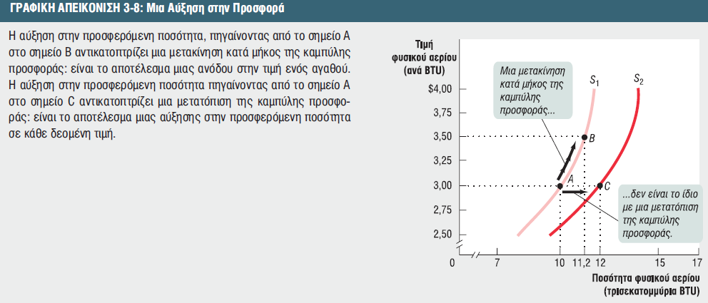
ΜΕΤΑΚΙΝΗΣΗ ΚΑΤΑ ΜΗΚΟΣ ΤΗΣ ΚΑΜΠΥΛΗΣ ΠΡΟΣΦΟΡΑΣ ΈΝΑΝΤΙ ΜΕΤΑΤΟΠΙΣΗΣ ΤΗΣ ΚΑΜΠΥΛΗΣ ΠΡΟΣΦΟΡΑΣ
Broken Hill July 2019

Slide 23
ΚΑΤΑΝΟΩΝΤΑΣ ΤΙΣ ΜΕΤΑΤΟΠΙΣΕΙΣ ΤΗΣ ΚΑΜΠΥΛΗΣ ΠΡΟΣΦΟΡΑΣ
Broken Hill July 2019
Σημαντικές μετατοπίσεις της προσφοράς, περιλαμβάνουν μεταβολές:
στις τιμές των εισροών.
τις τιμές των σχετιζόμενων αγαθών ή υπηρεσιών.
στην τεχνολογία.
στις προσδοκίες.
στον αριθμό των παραγωγών.

Slide 24
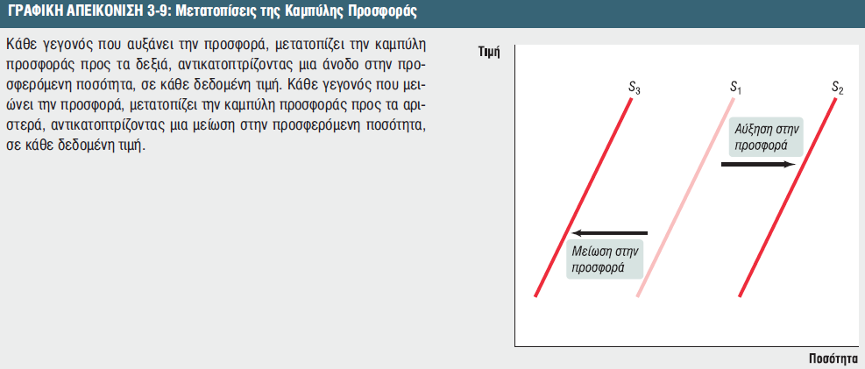
Broken Hill July 2019

Slide 25
ΜΕΤΑΒΟΛΕΣ ΣΤΙΣ ΤΙΜΕΣ ΤΩΝ ΕΙΣΡΟΩΝ ΜΕΡΟΣ 1
Broken Hill July 2019
Μια μείωση στην τιμή μιας εισροής (όλων των άλλων παραγόντων σταθερών) αυξάνει τα κέρδη και ενθαρρύνει την μεγαλύτερη προσφορά (και αντιστρόφως).
– Είναι συνεπώς περισσότερο πρόθυμοι να παράσχουν το αγαθό σε κάθε δεδομένη τιμή

Slide 26
ΜΕΤΑΒΟΛΕΣ ΣΤΗΝ ΤΕΧΝΟΛΟΓΙΑ
Broken Hill July 2019
Νέα, καλύτερη τεχνολογία κάνει τους πωλητές πρόθυμους να προσφέρουν περισσότερο σε κάθε δεδομένο επίπεδο τιμής ή να πουλήσουν την ποσότητά τους σε χαμηλότερη τιμή.
– Μια τεχνολογική καινοτομία μειώνει τα κόστη και αυξάνει την προσφορά.

Slide 27
Broken Hill July 2019
ΜΕΤΑΒΟΛΕΣ ΣΤΙΣ ΠΡΟΣΔΟΚΙΕΣ (2 από 2)
Οι προσδοκίες υψηλότερης μελλοντικής τιμής για ένα αγαθό μειώνει την τρέχουσα προσφορά του αγαθού – εάν μπορούν να αποθηκεύσουν το αγαθό (και αντιστρόφως).
– Υπάρχει μια απόφαση που πρέπει να ληφθεί ανάμεσα στην πώληση του προϊόντος σήμερα και στην αποθήκευσή του για πώληση μεταγενέστερα.

Slide 28
ΜΕΤΑΒΟΛΕΣ ΣΤΟΝ ΑΡΙΘΜΟ ΤΩΝ ΠΑΡΑΓΩΓΩΝ
Broken Hill July 2019
Η ατομική καμπύλη προσφοράς απεικονίζει τη σχέση μεταξύ προσφερόμενης ποσότητας και τιμής για έναν μεμονωμένο παραγωγό.
Η αγοραία (συνολική) καμπύλη προσφοράς απεικονίζει το πώς εξαρτάται η συνολική προσφερόμενη ποσότητα
Μια αύξηση στον αριθμό των παραγωγών οδηγεί σε μια αύξηση στην προσφορά και σε μια μετατόπιση προς τα δεξιά της καμπύλης προσφοράς.

Slide 29
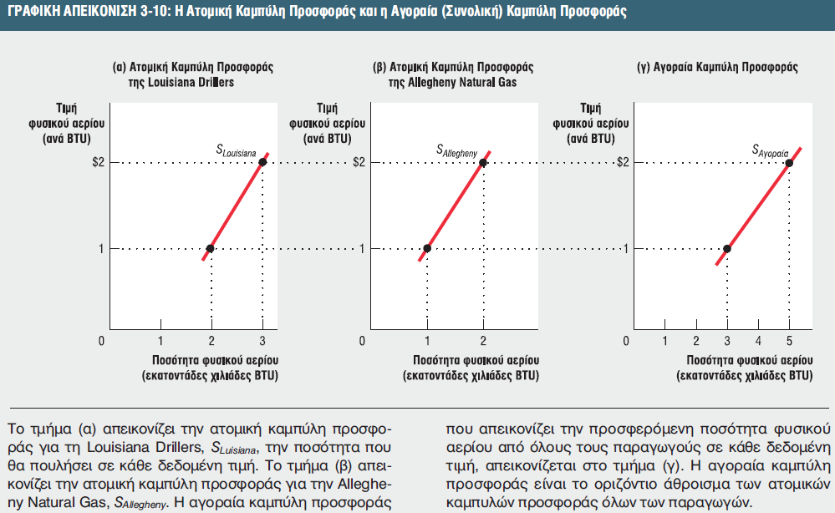
Broken Hill July 2019
Η αγοραία καμπύλη προσφοράς είναι το οριζόντιο άθροισμα των ατομικών καμπυλών προσφοράς του συνόλου των καταναλωτών.

Slide 30
ΠΡΟΣΟΦΡΑ, ΖΗΤΗΣΗ ΚΑΙ ΙΣΟΡΡΟΠΙΑ ΑΓΟΡΑΣ
Broken Hill July 2019
Η τιμή που εξισώνει την προσφερόμενη και τη ζητούμενη ποσότητα είναι η τιμή ισορροπίας: η ποσότητα που αγοράστηκε και πωλήθηκε στην τιμή αυτή είναι η ποσότητα ισορροπίας.
Η τιμή ισορροπίας είναι επίσης γνωστή και ως τιμή εκκαθάρισης της αγοράς

Slide 31
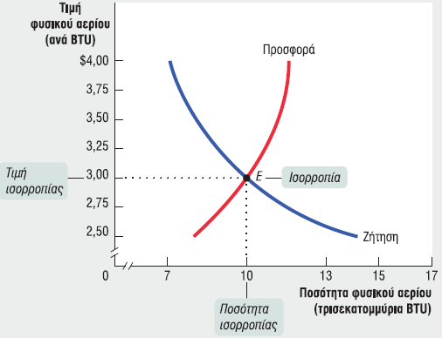

ΠΡΟΣΔΙΟΡΙΖΟΝΤΑΣ ΤΗΝ ΤΙΜΗ ΚΑΙ ΤΗΝ ΠΟΣΟΣΤΗΤΑ ΙΣΟΡΡΟΠΙΑΣ
Broken Hill July 2019
Η ισορροπία στην αγορά επιτυγχάνεται στο σημείο Ε, στο οποίο η καμπύλη προσφοράς και η καμπύλη ζήτησης τέμνονται. Στην ισορροπία, η ζητούμενη ποσότητα είναι ίση με την προσφερόμενη ποσότητα. Στη συγκεκριμένη αγορά η τιμή ισορροπίας είναι $3 ανά BTU και η ποσότητα ισορροπίας είναι 10 τρισεκατομμύρια BTU τον χρόνο.

Slide 32
ΓιατΙ ΟΛΕΣ οι ΑγορΕΣ και οι ΠωλΗσειΣ σε μια ΑγορΑ, πραγματοποιοΥνται στην Ιδια τιμΗ;
Broken Hill July 2019
Υπάρχουν ορισμένες αγορές στις οποίες το ίδιο αγαθό μπορεί να πωληθεί σε πολλές διαφορετικές τιμές, ανάλογα με το ποιος πουλάει και ποιος αγοράζει.
Ένας πωλητής δεν θα είναι πρόθυμος να πουλήσει σε σημαντικά χαμηλότερη τιμή από αυτή που γνωρίζει ότι πληρώνουν οι περισσότεροι αγοραστές

Slide 33
ΓΙΑΤΙ Η ΑΓΟΡΑΙΑ ΤΙΜΗ ΜΕΙΩΝΕΤΑΙ ΕΑΝ ΕΙΝΑΙ ΥΨΗΛΟΤΕΡΗ ΑΠΟ ΤΗΝ ΤΙΜΗ ΙΣΟΡΡΟΠΙΑΣ;
Broken Hill July 2019
Υπάρχει πλεόνασμα ενός αγαθού όταν η προσφερόμενη ποσότητα υπερβαίνει την ζητούμενη ποσότητα. Πλεονάσματα εμφανίζονται όταν η τιμή βρίσκεται πάνω από το επίπεδο ισορροπίας της.
Τα πλεονάσματα δεν διαρκούν: οι πωλητές θα μειώσουν την τιμή ώστε να μπορούν να μετακινήσουν τα προϊόντας τους από τα ράφια και να τα προωθήσουν στην αγορά.

Slide 34
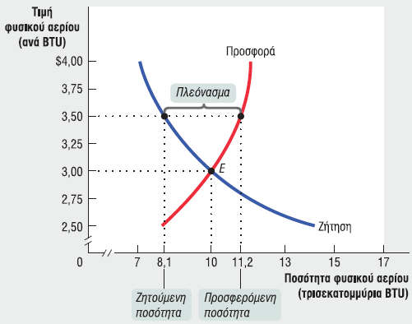
Broken Hill July 2019
Η αγοραία τιμή των $3,50 βρίσκεται πάνω από την τιμή ισορροπίας των $3. Αυτό δημιουργεί πλεόνασμα: στην τιμή των $3,50 οι παραγωγοί θα επιθυμούσαν να πουλήσουν 11,2 τρισεκατομμύρια BTU, αλλά οι καταναλωτές επιθυμούν να αγοράσουν μόνο 8,1 τρισεκατομμύρια BTU και, ως εκ τούτου, υπάρχει πλεόνασμα 3,1 τρισεκατομμυρίων BTU. Αυτό το πλεόνασμα θα πιέσει την τιμή προς τα κάτω, έως ότου φθάσει στο επίπεδο της τιμής ισορροπίας, $3.

Slide 35
ΓΙΑΤΙ Η ΑΓΟΡΑΙΑ ΤΙΜΗ ΑΥΞΑΝΕΤΑΙ ΕΑΝ ΕΙΝΑΙ ΧΑΜΗΛΟΤΕΡΗ ΑΠΟ ΤΗΝ ΤΙΜΗ ΙΣΟΡΡΟΠΙΑΣ;
Broken Hill July 2019
Υπάρχει έλλειμμα όταν η ζητούμενη ποσότητα υπερβαίνει την προσφερόμενη ποσότητα. Πλεονάσματα προκύπτουν όταν η τιμή βρίσκεται κάτω από το επίπεδο ισορροπίας της.
Τα ελλείμματα δεν διαρκούν: Οι πωλητές θα αυξήσουν την τιμή για να αυξήσουν τα έσοδά τουςsellers will increase price to increase revenue.

Slide 36
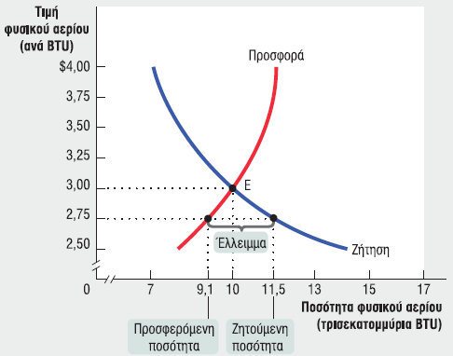
Broken Hill July 2019
Η αγοραία τιμή των $2,75 βρίσκεται κάτω από την τιμή ισορροπίας των $3. Αυτό δημιουργεί έλλειμμα: οι καταναλωτές επιθυμούν να αγοράσουν 11,5 τρισεκατομμύρια BTU, αλλά μόνο 9,1 τρισεκατομμύρια BTU διατίθενται προς πώληση και, ως εκ τούτου, υπάρχει έλλειμμα 2,4 τρισεκατομμυρίων BTU. Αυτό το έλλειμμα θα ωθήσει την τιμή προς τα επάνω, έως ότου φθάσει στο επίπεδο ισορροπίας των $3.

Slide 37
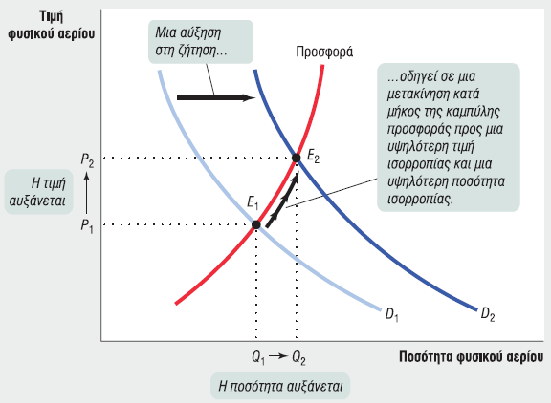
ΤΙ ΣΥΜΒΑΙΝΕΙ ΟΤΑΝ ΜΕΤΑΤΟΠΙΖΕΤΑΙ Η ΚΑΜΠΥΛΗ ΖΗΤΗΣΗΣ;
Broken Hill July 2019
Η αρχική ισορροπία στην αγορά για φυσικό αέριο επιτυγχάνεται στο σημείο Ε1, στην τομή της καμπύλης προσφοράς και της αρχικής καμπύλης ζήτησης D1. Μια αύξηση στην τιμή του πετρελαίου θέρμανσης, υποκατάστατου του φυσικού αερίου, μετατοπίζει την καμπύλη ζήτησης προς τα δεξιά, στη θέση D2. Δημιουργείται έλλειμμα στην αρχική τιμή P1, προκαλώντας αύξηση τόσο της τιμής όσο και της προσφερόμενης ποσότητας, δηλαδή μια μετακίνηση κατά μήκος της καμπύλης προσφοράς. Μια νέα ισορροπία επιτυγχάνεται στο σημείο Ε2, με υψηλότερη τιμή ισορροπίας, P2 και μεγαλύτερη ποσότητα ισορροπίας, Q2. Όταν η ζήτηση για ένα αγαθό ή μια υπηρεσία αυξάνεται, η τιμή ισορροπίας και η ποσότητα ισορροπίας του αγαθού ή της υπηρεσίας αυξάνονται επίσης.

Slide 38
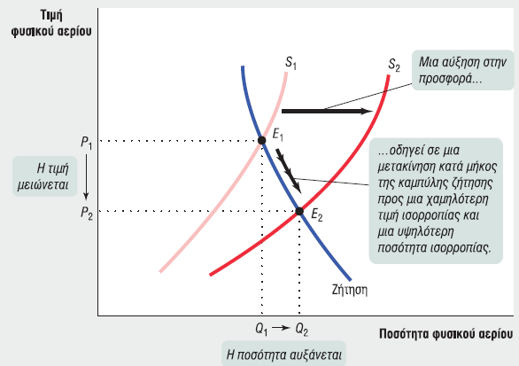
ΤΙ ΣΥΜΒΑΙΝΕΙ ΟΤΑΝ ΜΕΤΑΤΟΠΙΖΕΤΑΙ Η ΚΑΜΠΥΛΗ ΠΡΟΣΦΟΡΑΣ;
Broken Hill July 2019
Η αρχική ισορροπία στην αγορά επιτυγχάνεται στο σημείο Ε1. Η βελτιωμένη τεχνολογία προκαλεί μια αύξηση στην προσφορά φυσικού αερίου και μετατοπίζει την καμπύλη προσφοράς προς τα δεξιά, από την S1 στην S2. Μια νέα ισορροπία επιτυγχάνεται στο σημείο Ε2, με χαμηλότερη τιμή ισορροπίας, P2, και υψηλότερη ποσότητα ισορροπίας, Q2

Slide 39
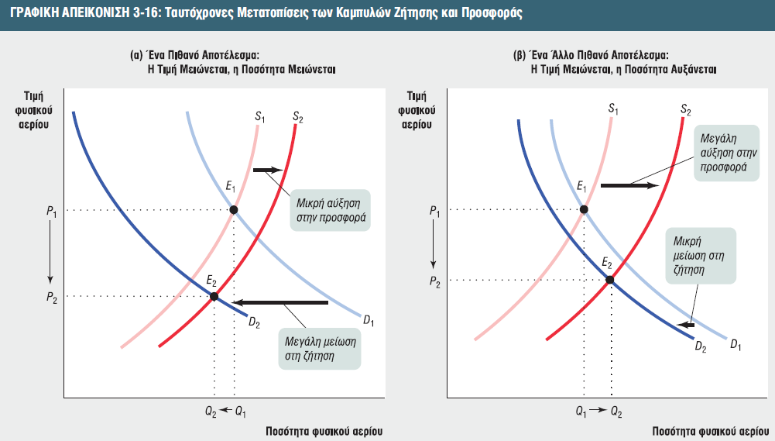
Broken Hill July 2019
Εάν η μείωση στη ζήτηση είναι μεγαλύτερη από την αύξηση στην προσφορά, η τιμή και η ποσότητα ισορροπίας μειώνεται.
Εάν η αύξηση στην προσφορά είναι μεγαλύτερη από τη μείωση στη ζήτηση, η ποσότητα ισορροπίας αυξάνεται και η τιμή ισορροπίας μειώνεται.

